Slide 1

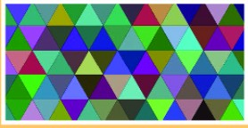
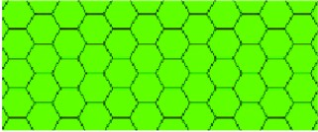
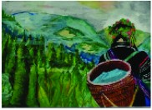

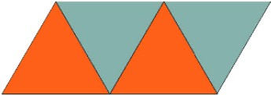
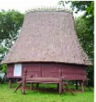
MỘT SỐ HÌNH PHẲNG TRONG THỰC TIỄN

Slide 2




NHIỆT LIỆT CHÀO MỪNG CÁC THẦY CÔ GIÁO
VỀ DỰ GIỜ LỚP 6A3
MÔN TOÁN 6
Năm học: 2023-2024

Slide 3
TIẾT 10: BÀI TẬP CUỐI CHƯƠNG IV

Slide 4

KHỞI ĐỘNG
Nào, chúng ta cùng khởi động nhé!

Slide 5


KHỞI ĐỘNG
Trò chơi: Tôi là ai?

Slide 6

KHỞI ĐỘNG
Trò chơi: Tôi là ai?
Tôi là hình có bốn góc vuông, có hai cặp cạnh đối diện song song và bằng nhau, tôi là ai?
Tôi là hình
chữ nhật.

Slide 7
KHỞI ĐỘNG
Trò chơi: Tôi là ai?
Tôi là hình có ba cạnh bằng nhau, ba góc bằng nhau và bằng 60⁰, tôi là ai?
Tôi là hình
tam giác đều.

Slide 8
KHỞI ĐỘNG
Trò chơi: Tôi là ai?
Tôi là hình có một cặp cạnh đối diện song song nhưng không bằng nhau, tôi là ai?
Tôi là hình
thang.

Slide 9
KHỞI ĐỘNG
Trò chơi: Tôi là ai?
Tôi là hình có bốn cạnh bằng nhau và bốn góc vuông, tôi là ai?
Tôi là hình
vuông.

Slide 10
Công thức chu vi và diện tích một số hình
Hình chữ nhật
Hình thoi
b
n
a
m
Hình vuông
Hình tam giác
h
h
h
a
a
a
a
Hình bình hành
b
Hình thang
h
h
a
a

Slide 11
Công thức chu vi và diện tích một số hình
Hình chữ nhật
Hình thoi
P = (a + b) . 2
S = a x b
m . n
b
n
S =
2
a
m
Hình vuông
Hình tam giác
P = 4 . a
S = a . a
h
h
h
a
a
a
a
a . h
S =
2
Hình bình hành
b
Hình thang
h
h
( a + b) . h
S =
S = a . h
2
a
a

Slide 12

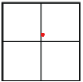
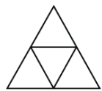
HOẠT ĐỘNG LUYỆN TẬP
Dạng 1: Nhận biết các hình
Bài 4.28:
Bài 4.29:
Hãy đếm xem trong hình bên có bao nhiêu hình vuông, bao nhiêu hình chữ nhật
Hãy đếm số hình tam giác đều, số
hình thang cân và số hình thoi trong
hình vẽ bên
Notes:
Dạng 1: Nhận biết các hình

Slide 13
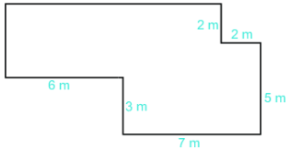
Dạng 2: Tính chu vi diện tích các hình
HOẠT ĐỘNG NHÓM 5 PHÚT
02:00
01:59
01:58
01:57
01:56
01:55
01:54
01:53
01:52
01:51
01:50
01:49
01:48
01:47
01:46
01:45
01:44
01:43
01:42
01:41
01:40
01:39
01:38
01:37
01:36
01:35
01:34
01:33
01:32
01:31
01:30
01:29
01:28
01:27
01:26
01:25
01:24
01:23
01:22
01:21
01:20
01:19
01:18
01:17
01:16
01:15
01:14
01:13
01:12
01:11
01:10
01:09
01:08
01:07
01:06
01:05
01:04
01:03
01:02
01:01
01:00
00:59
00:58
00:57
00:56
00:55
00:54
00:53
00:52
00:51
00:50
00:49
00:48
00:47
00:46
00:45
00:44
00:43
00:42
00:41
00:40
00:39
00:38
00:37
00:36
00:35
00:34
00:33
00:32
00:31
00:30
00:29
00:28
00:27
00:26
00:25
00:24
00:23
00:22
00:21
00:20
00:19
00:18
00:17
00:16
00:15
00:14
00:13
00:12
00:11
00:10
00:09
00:08
00:07
00:06
00:05
00:04
00:03
00:02
00:01
00:00
Bài 4.34: Một mảnh vườn có dạng như
hình dưới đây.Tính diện tích mảnh vườn
S3
S2
S1
Giải
Tổng diện tích S1, S2,S3 là: 13.7 = 91 m²
Diện tích S1 là: 6.3 = 18 m²
Diện tích S3 là: 2.2 = 4 m²
Diện tích S2 là: 91 - (18+4) = 69 m²
Notes:
? Ngoài ra còn nhiều cách chia khác có thể tính được diên tích cần tìm, các em về nhà suy nghĩ

Slide 14
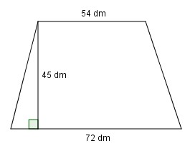
Dạng 3: Bài toán thực tiễn
Bài 4.36:
Bản thiết kế một mái hiên công ty được biểu thị ở hình sau. Nếu chi phí làm mỗi 9dm² hiên là 108000 đồng thì chi phí của cả mái hiên công ty sẽ là bao nhiêu?
Notes:
Dạng 3: Bài toán thực tiễn

Slide 15
Bài 4.36:
Bản thiết kế một mái hiên công ty được biểu thị ở hình sau. Nếu chi phí làm mỗi 9dm² hiên là 108000 đồng thì chi phí của cả mái hiên công ty sẽ là bao nhiêu?
Bài giải
Diện tích mái hiên là:
Chi phí làm một dm² mái hiên là:
(đồng)
Chi phí làm cả mái hiên công ty là:

Slide 16
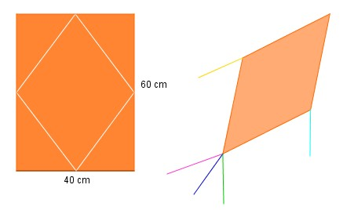
HOẠT ĐỘNG NHÓM BÀN 5 PHÚT
Bài tập: Để làm một con diều, bạn Nam lấy một tờ giấy hình chữ nhật có chiều dài 60cm, chiều rộng 40cm để cắt thành một hình thoi như hình bên dưới. Hãy tính:
Diện tích của tờ giấy hình chữ nhật.
Phần diện tích giấy còn lại sau khi làm con diều

Slide 17
Bài tập:
Để làm một con diều, bạn Nam lấy một tờ giấy hình chữ nhật có chiều dài 60cm, chiều rộng 40cm để cắt thành một hình thoi như hình bên dưới. Hãy tính:
Diện tích của tờ giấy hình chữ nhật.
Phần diện tích giấy còn lại sau khi làm con diều
Bài giải
a) Diện tích tờ giấy hình chữ nhật là:
b) Diện tích hình thoi là:
Diện tích giấy còn lại sau khi làm
con diều là:

Slide 18




VÒNG QUAY
MAY MẮN
10
1 kẹo mút
1
2
Vỗ tay
1 điểm +
2kẹo mút
10
4
3
1 điểm +
9
QUAY

Slide 19



Câu1
Hình vuông có diện tích bằng 36 cm² thì chu vi hình vuông bằng:
A. 18cm
B. 72cm
C.324cm
D.24cm

Slide 20
Câu 2
Chọn khẳng định sai?
A. Trong hình chữ nhật các góc bằng nhau và bằng 90⁰
B. Trong hình chữ nhật hai đường chéo vuông góc với nhau
C. Trong tam giác đều các cạnh bằng nhau
D. Trong hình bình hành 2 đường chéo cắt nhau tại trung điểm mỗi đường

Slide 21
Câu 3
Chu vi của tam giác đều có độ dài cạnh 8cm là:
A.24cm
B. 24cm²
C. 512cm
A. 512cm²

Slide 22
Câu 4
Cho hình bình hành ABCD có AB = 8cm; AD=6cm; AC=10cm. Độ dài CD là:
A.8cm
B.6cm
C.10cm
D. 18cm

Slide 23

 Hướng dẫn về nhà
- Về nhà các em học thuộc các công thức tính chu vi và diện tích các hình và xem lại các bài tập đã chữa!
- Làm các bài 4.30; 4.31; 4.32;4.33 SGK Toán 6 tập 1 trang 97
Chuẩn bị tốt chương 5–“ Tính đối xứng hình phẳng trong tự nhiên”.

Slide 24
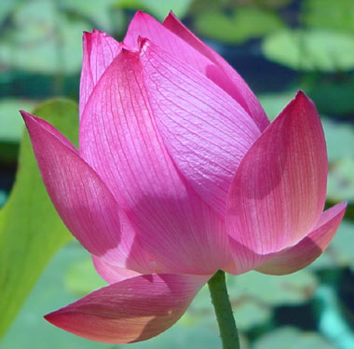
Kính chúc quý thầy cô mạnh khoẻ,
chúc các em học tốt!

